Slide 3
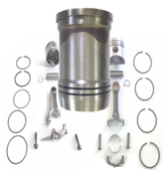
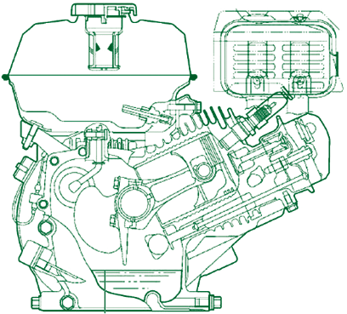
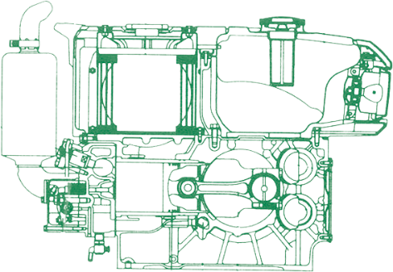
เครื่องยนต์เล็กดีเซล
อะไหล่
เครื่องยนต์เล็กแก๊สโซลีน
ชิ้นส่วนอะไหล่ของเครื่องยนต์เล็กแก๊สโซลีนและดีเซล
ราคาอะไหล่นั้นหาได้โดยอาศัยหนังสือรายการอะไหล่เพื่อใช้เป็นแนวทางในการสั่งซื้ออะไหล่ต่าง ๆ ให้ได้ตามความต้องการถูกกับรุ่นของเครื่องยนต์ ขั้นตอนต่อไปนี้จะได้อธิบายรายละเอียดในการประมาณราคา เพื่อเป็นแนวทางในการทำงาน

Slide 4
15.1.1 ศึกษารายระเอียดรายการอะไหล่ ในการที่จะสั่งซื้ออะไหล่เพื่อการบริการควรศึกษารายละเอียดรายการอะไหล่จากคู่มือรายการอะไหล่โดยการ
1. จดหมายเลขอะไหล่ที่จะสั่งซื้อว่าหมายเลขอะไร
2. จดหมายเลขที่ตอกติดอยู่บนอะไหล่ว่าหมายเลขอะไร
15.1.2 การเปลี่ยนแปลงเพิ่มเติม ในกรณีที่มีการเปลี่ยนแปลงแก้ไขใด ๆ ในคู่มือรายการอะไหล่ เช่นการเปลี่ยนแปลงราคาชิ้นส่วนของอะไหล่

Slide 5
1. ความหมายของหมายเลขอะไหล่
00000 – 000 – 000 – 00
00000 หมายถึง หน้าที่และจำนวนส่วนประกอบ
000 หมายถึง รหัสประจำรุ่น
000 00 สองตัวแรก หมายถึง จำนวนครั้งที่เปลี่ยน
0 ตัวท้าย หมายถึง โรงงานที่ผลิต
00 หมายถึง รหัสสี
2. รหัสสี รหัสสีเป็นรหัสที่ต่อท้ายหมายเลขของอะไหล่จะบอกถึงสีของอะไหล่ จะมีรหัสที่เรียงลำดับจาก ZA ตามลำดับอักษร เช่น ZA, ZB, ZC และ ZD เป็นต้น
3. ความหมายคำย่อ

Slide 6
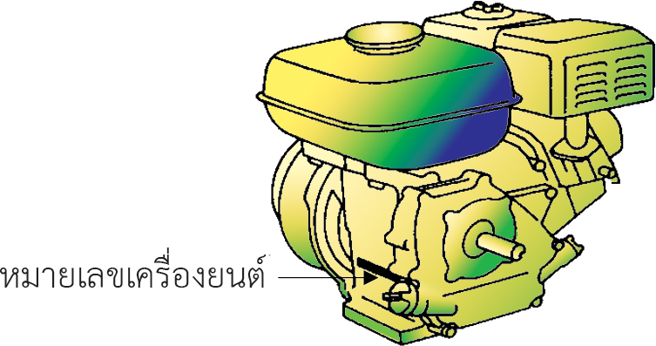
4. ขนาดของชิ้นส่วนอะไหล่ขนาดของชิ้นส่วนอะไหล่มีหน่วยวัดเป็น มิลลิเมตร (มม.)
5. การเปลี่ยนแปลงหมายเลขชิ้นส่วนอะไหล่
6. ชิ้นส่วนอะไหล่ที่ประกอบเป็นชุด
7. จำนวนชิ้นส่วนอะไหล่ที่ใช้
8. การแจ้งการเปลี่ยนชิ้นส่วนอะไหล่
9. รูปภาพลายเส้นของชิ้นส่วนอะไหล่
10. รุ่น
11. ตำแหน่งที่ตอกหมายเลขของเครื่องยนต์
ตำแหน่งหมายเลขเครื่องยนต์

Slide 7
15.3.1 การคิดเวลาที่ใช้ในการซ่อมขึ้นอยู่กับเงื่อนไขของการทำงาน
1. การทำงานซึ่งเป็นเวลาของการทำงานจริง
2. การทำงานตามเวลามาตรฐานที่กำหนดไว้ซึ่งมีเครื่องมือพร้อมโดยช่างผู้ชำนาญการ
3. การทำงานสำหรับตรวจซ่อมและทดสอบการทำงานตามที่ระบุไว้ในการคิดเวลาที่ใช้ใน การซ่อม
4. ค่าเวลาที่ใช้ที่มีเครื่องหมายจุดดำ “. ” นำหน้าให้คิดค่าเวลาที่ใช้เท่ากับค่าเวลาที่ใช้ ที่มีอยู่ในลำดับก่อนหน้านั้น
5. ค่าเวลาที่ใช้ที่มีเครื่องหมาย “ * ” นำหน้าคือค่ากำหนดที่ใช้ในการถอดและประกอบกลับคืน

Slide 8
15.3.2 วิธีการคิดเวลาในการซ่อม
ตาราง ตารางเทียบเวลาการคิดเวลาในการซ่อม
ชั่วโมง | นาที | ชั่วโมง | นาที
0.1 | 6 | 0.6 | 36
0.2 | 12 | 0.7 | 42
0.3 | 18 | 0.8 | 48
0.4 | 24 | 0.9 | 54
0.5 | 30 | 1.0 | 60
บริษัท เอเชี่ยนฮอนด้ามอเตอร์ จำกัด. : ม.ป.ป.)

Slide 9
15.3.3 วิธีการคำนวณหาค่าเวลาที่ใช้ในการซ่อม
1. ค่าเวลาที่ใช้ในการซ่อม
2. ค่าเวลาที่ใช้ในการซ่อมจากลักษณะงานที่มีความสัมพันธ์ต่อเนื่องกัน
3. ค่าเวลาที่ใช้ในการซ่อมจากลักษณะงานที่มีความสัมพันธ์ต่อกันเป็นบางอย่าง
15.3.4 การปรับตั้งและการทำความสะอาด
ตาราง เวลาที่ใช้ในการปรับตั้งและการทำความสะอาด
หัวข้อ | การปฏิบัติงาน | เวลาที่ใช้ในการซ่อม (ชม.)
การปรับตั้ง | วาล์ว (รวมการบดวาล์ว) | 0 3
 | กาวานา | 0.2
 | คาร์บูเรเตอร์ | 0.2
การทำความสะอาด | คาร์บูเรเตอร์ | 0.6
 | ไส้กรองอากาศ | 0.1
 | หัวเทียน | 0.1
บริษัท เอเชี่ยนฮอนด้ามอเตอร์ จำกัด. : ม.ป.ป.

Slide 10
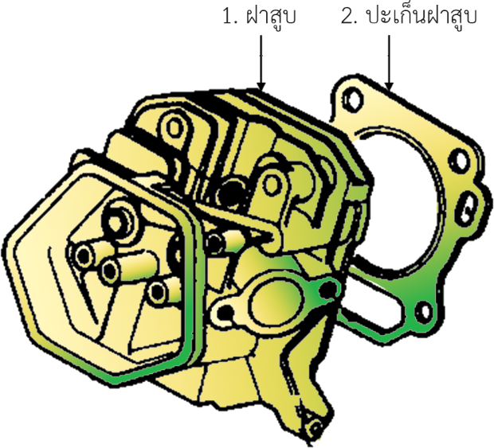
15.4.1 ฝาสูบ
อะไหล่ฝาสูบเครื่องยนต์เล็กแก๊สโซลีน

Slide 11
ตาราง รายละเอียดการบริการฝาสูบ
ลำดับที่ | รายการ | รุ่น GX270T เวลาทีใช้ในการซ่อม
1 | ฝาสูบ | 0.9
2 | ปะเก็นฝาสูบ | 0.5
ตาราง ราคาอะไหล่ฝาสูบ
ลำดับ | หมายเลขอะไหล่ | ชื่ออะไหล่ รุ่น GX270T แบบQT1 | ราคา
1 | 12200–Z1D–405 | ฝาสูบ | 1,110
2 | 12251–ZH9–000 | ปะเก็นฝาสูบ | 140

Slide 12
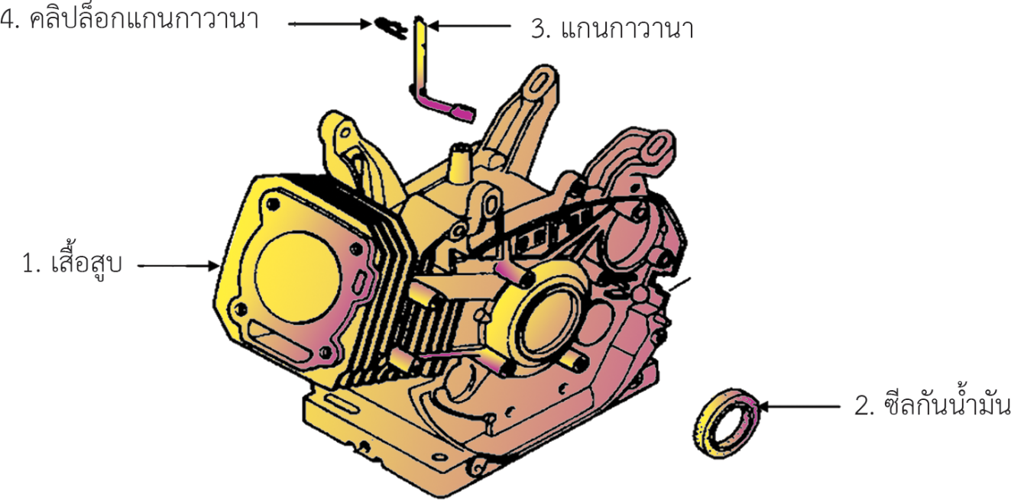
15.4.2 เสื้อสูบ
อะไหล่เสื้อสูบเครื่องยนต์เล็กแก๊สโซลีน

Slide 13
15.4.3 ลูกสูบ/ก้านสูบ
อะไหล่ลูกสูบ/ก้านสูบเครื่องยนต์เล็กแก๊สโซลีน

Slide 14
15.4.4 เพลาราววาล์ว
9 จานล็อกวาล์วไอเสีย
10 รองสปริงวาล์วไอเสีย
2 เพลาราววาล์ว
3 ก้านกระทุ้งวาล์ว
4 ลูกระทุ้งวาล์ว
6 วาล์วไอเสีย
8 จานล็อกวาล์วไอดี
1 ซีลกันรั่ว
5 วาล์วไอดี
7 สปริงวาล์ว
อะไหล่เพลาราววาล์วและชุดวาล์ว

Slide 15
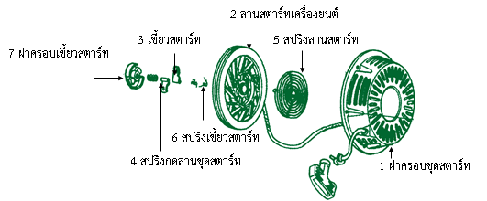
15.4.5 ชุดสตาร์ทเครื่องยนต์
อะไหล่ชุดสตาร์ทเครื่องยนต์เล็กแก๊สโซลีน

Slide 16
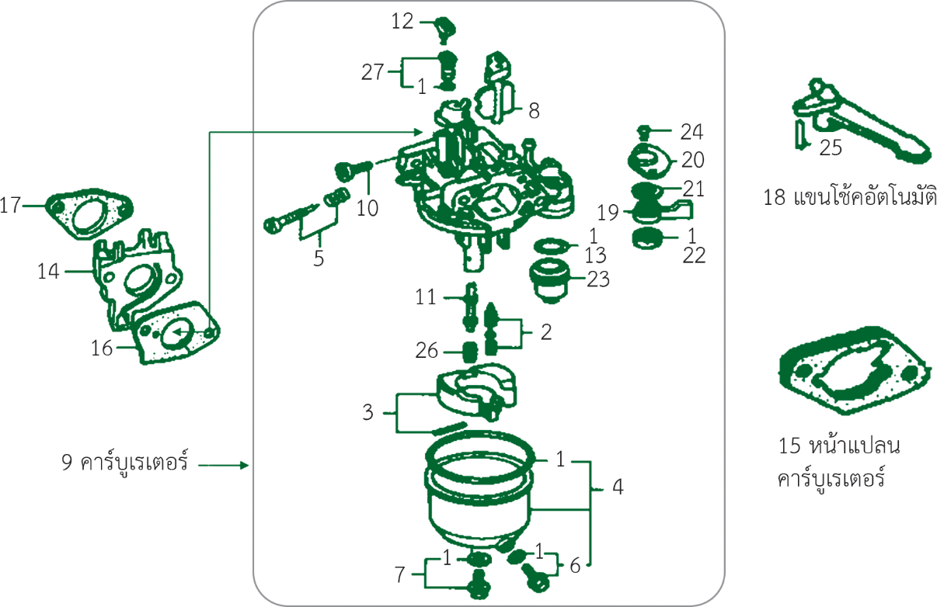
15.4.6 คาร์บูเรเตอร์
อะไหล่คาร์บูเรเตอร์เครื่องยนต์เล็กแก๊สโซลีน

Slide 17
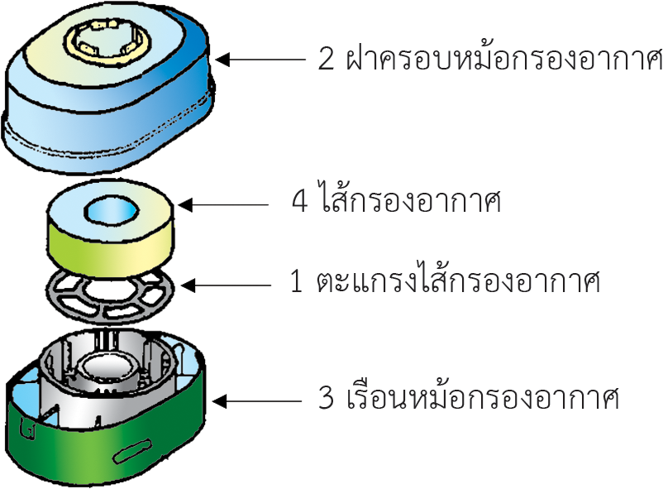
15.4.7 ชุดกรองอากาศ
อะไหล่ชุดกรองอากาศเครื่องยนต์เล็กแก๊สโซลีน

Slide 18
15.4.8 คอยล์จุดระเบิด
2 ปลั๊กหัวเทียน
4 สายต่อสวิตช์เปิด ปิด
3 ชุดคอยล์ไฟแสงสว่าง
1 คอยล์จุดระเบิด
อะไหล่คอยล์จุดระเบิดเครื่องยนต์เล็กแก๊สโซลีน

Slide 19
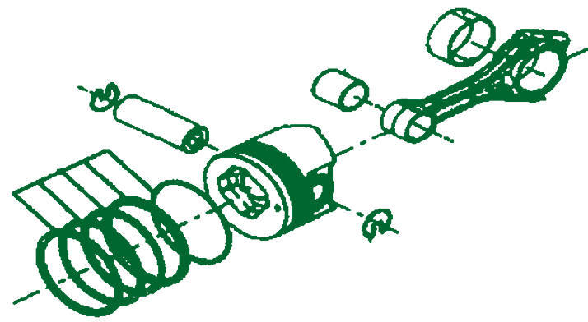
15.5.1 ชุดลูกสูบและก้านสูบ
7 แบริ่งก้านสูบ
6 บูชสลักลูกสูบ
3 สลักลูกสูบ
5 ก้านสูบ
2 ชุดแหวนลูกสูบ
1 ลูกสูบ
4 คลิปล็อกสลักลูกสูบ
อะไหล่ชุดลูกสูบและก้านสูบ

Slide 20
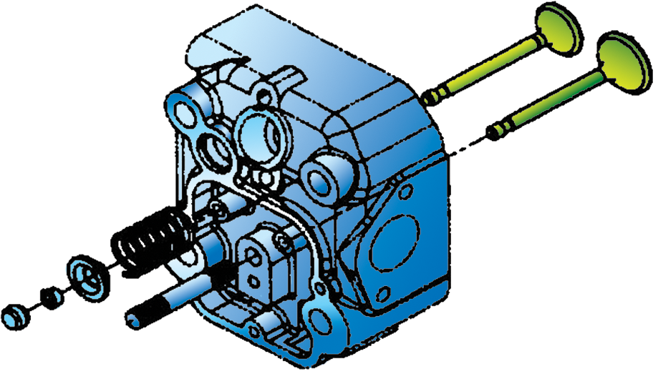
15.5.2 ชุดวาล์วไอดี – ไอเสีย
2 วาล์วไอเสีย
1 วาล์วไอดี
3 ชุดสปริงวาล์ว (2 ชั้น)
4 ถ้วยรองสปริงวาล์ว
6 ฝาครอบก้านวาล์ว
5 ปะกับวาล์ว (คู่)
อะไหล่ชุดวาล์วไอดี ไอเสีย

Slide 21
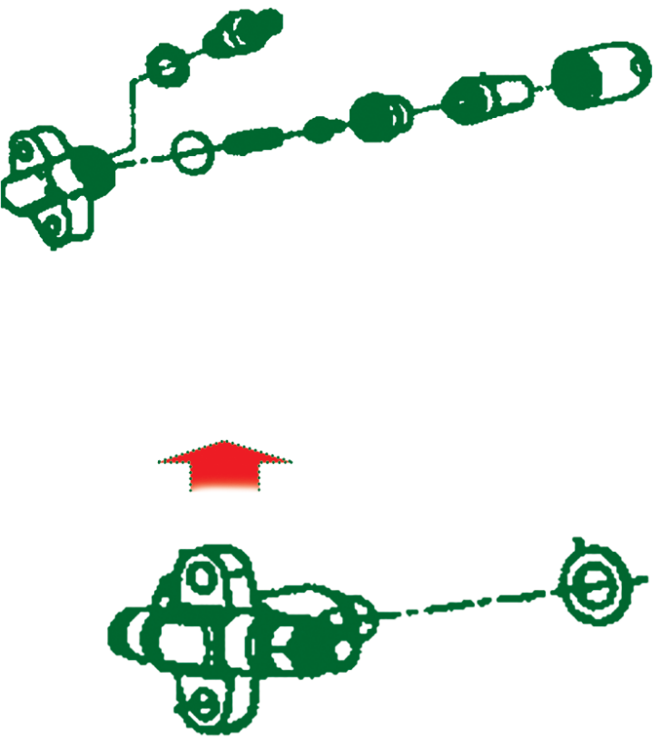
15.5.3 ชุดเรือนหัวฉีด
9 ข้อต่อน้ำมันเข้าหัวฉีด
4 บ่ารองก้านดันหัวฉีด
8 แหวนรอง
2 ปลอกยึดหัวฉีด
3 หัวฉีด
5 ก้านดันเข็มหัวฉีด
6 สปริงหัวฉีด
7 ชิมหัวฉีด
1 ชุดเรือนหัวฉีด
10 ปะเก็นหัวฉีด
อะไหล่ชุดเรือนหัวฉีด

Slide 22
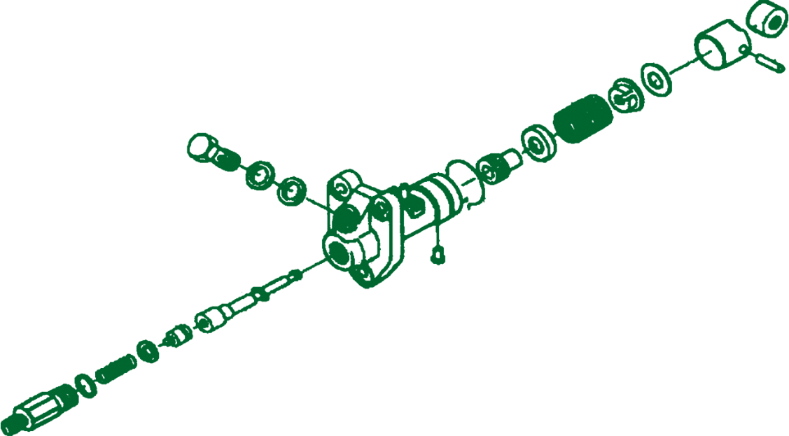
15.5.4 ชุดปั๊มน้ำมันเชื้อเพลิง
11 โบลท์ข้อต่อน้ำมันเข้าปั๊ม
10 แหวนรอง
9 เฟืองฟันหวี
2 แผ่นชิมรองชุดลูกกระทุ้งปั๊ม
3 ถ้วยรองสปริงลูกปั๊มด้านล่าง
4 สปริงลูกปั๊ม
14 แหวนรองบ่าวาล์วส่งน้ำมัน
5 ถ้วยรองสปริงลูกปั๊มด้านบน
16 แหวนยาง
6 เฟืองปลอกบังคับลูกปั๊ม
12 ลูกปั๊มน้ำมันเชื้อเพลิง
7 คลิปรัดหมุดล็อกลูกกระทุ้งปั๊ม
13 วาล์วส่งน้ำมันเชื้อเพลิง
8 หมุดล็อกลูกกระทุ้งปั๊ม
15 สปริงวาล์วส่ง
17 ตัวยึดชุดวาล์วส่งน้ำมัน
อะไหล่ชุดปั๊มน้ำมันเชื้อเพลิง

